Slide 1
Liberation Serif

Slide 2
Exploración de respuestas mecánicas en Hidrogeles usando simulación numérica
Presentado por:
Francisco Javier Vázquez Tavares

Slide 3
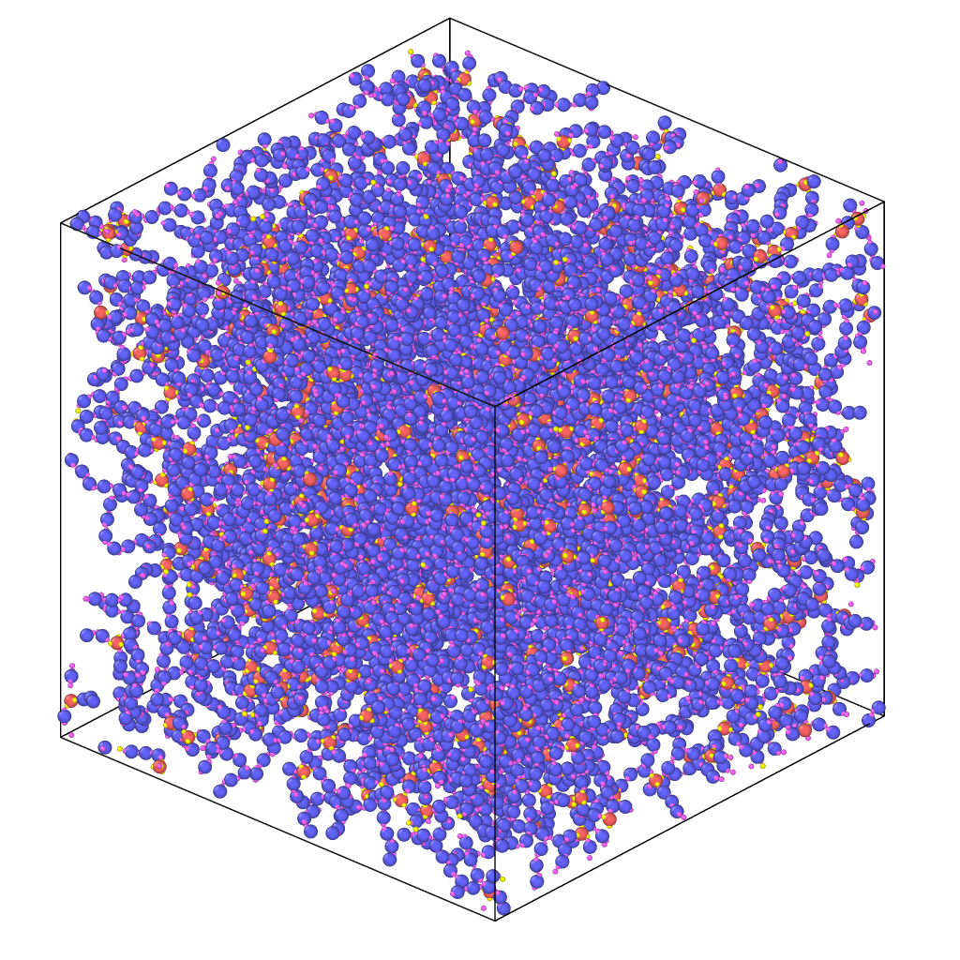
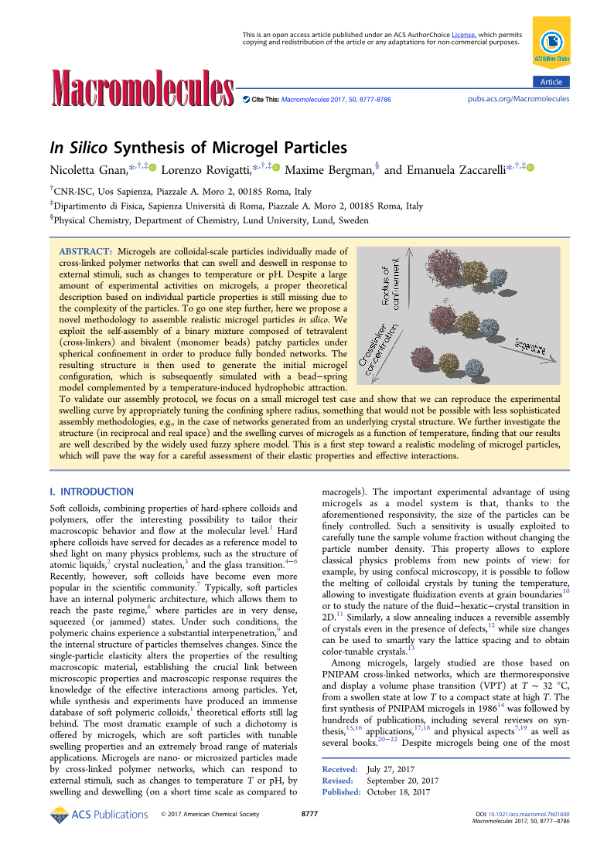
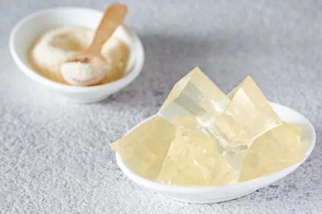
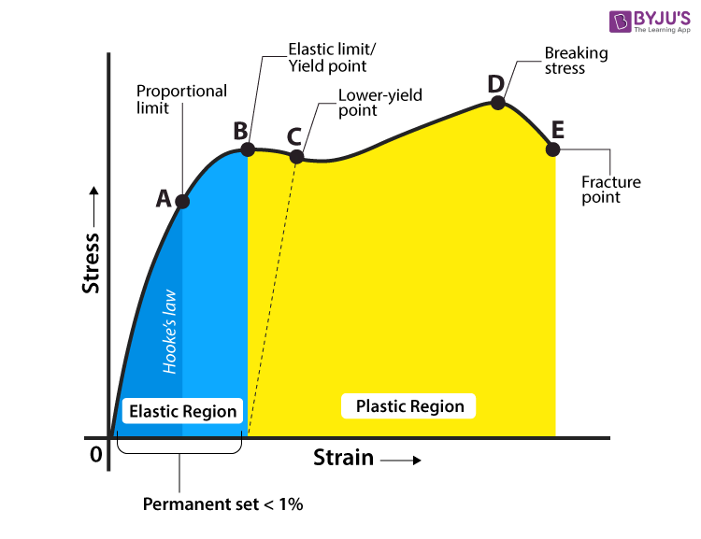
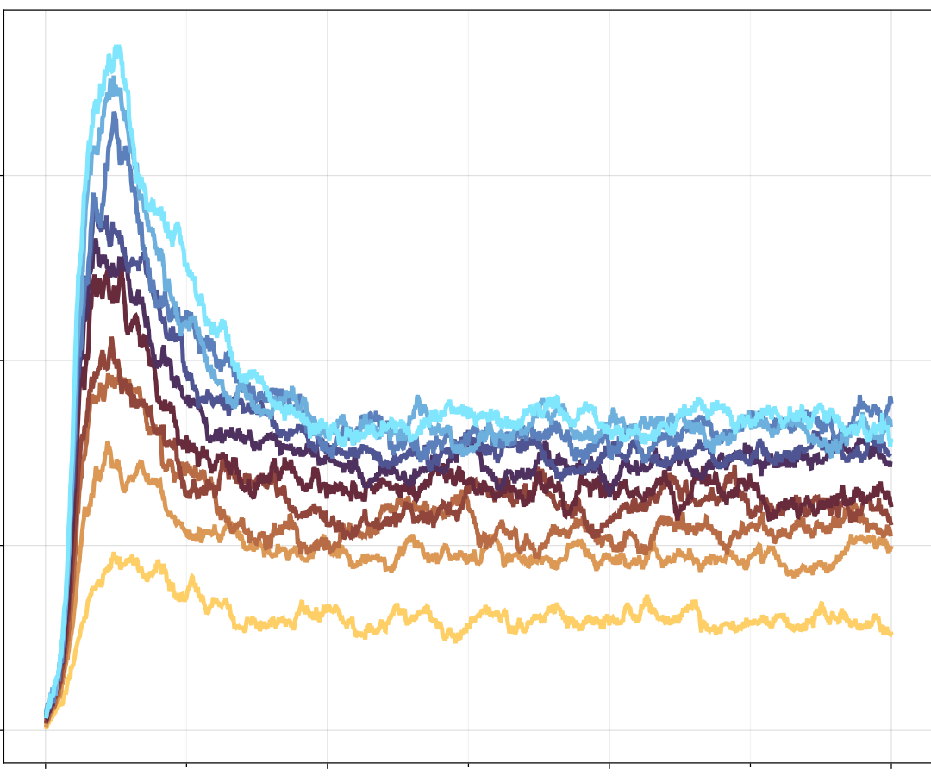
Acerca de la Tesis
$$m_{i}\frac{d\vec{v_{i}}}{dt}=-λ\vec{v_{i}}+\vec{η}$$
1

Slide 4
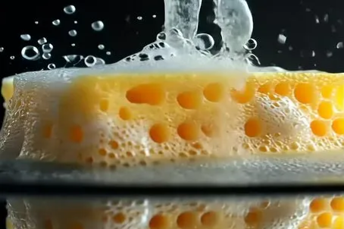
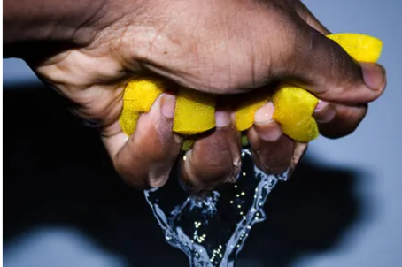
Geles
1

Slide 5
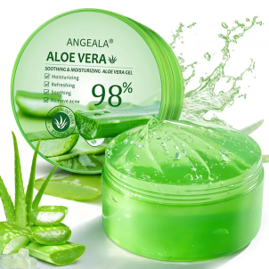
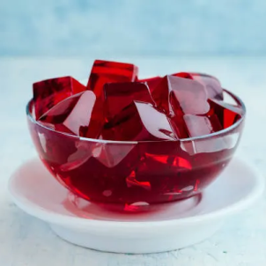
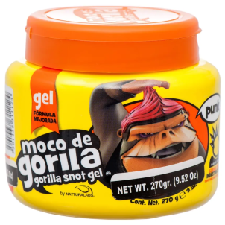
Geles
1

Slide 6
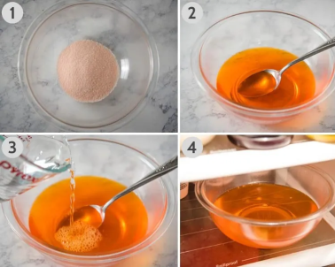
Text
1

Slide 7

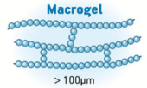
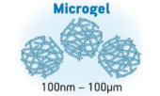
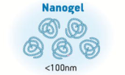
Geles
2

Slide 8
Aplicaciones
2

Slide 9
Tesis
2

Slide 10
Respuesta mecánica
2

Slide 11
Dinámica Molecular
2

Slide 12
Resultados
2

Slide 13
Resultados
2

